Slide 1






北京交通大学PPT
简约渐变PPT模版
蓝色模板
国潮风工作总结汇报
汇报人：小红果
2023.1.1
YEAR END WORK SUMMARY REPORT YEAR END WORK SUMMARY REPORT YEAR END WORK SUMMARY REPORT
汇报人：张小画
2023.1.1

Slide 2



01
标题
02
目录
标题
Contents
03
标题
04
标题

Slide 3
01
标题
YEAR END WORK SUMMARY REPORT YEAR END WORK SUMMARY REPORT YEAR END WORK SUMMARY REPORT

Slide 4

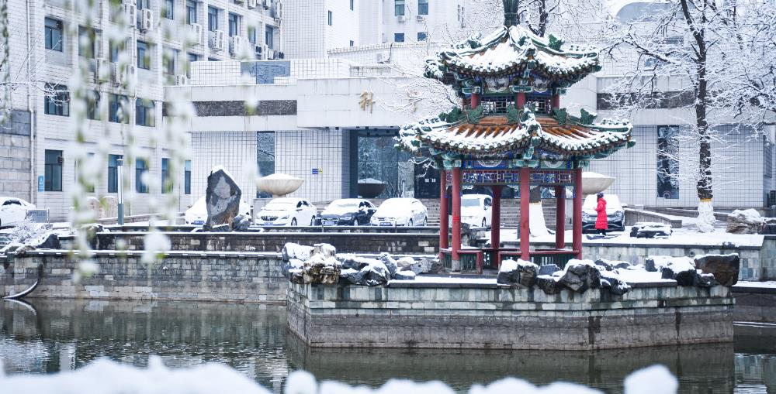
标题
标题
演示文稿是实用的工具，可以是演示，演讲，报告等。大部分时间，它们都是在为观众服务。它们有多种用途，是演讲和教学的有力工具。演示文稿是实用的工具，可以是演示，演讲，报告等。大部分时间，它们都是在为观众服务。演示文稿是实用的工具，可以是演示，演讲，报告等。大部分时间，它们都是在为观众服务。
标题
演示文稿是实用的工具，可以是演示，演讲，报告等。大部分时间，它们都是在为观众服务。它们有多种用途，是演讲和教学的有力工具。演示文稿是实用的工具，可以是演示，演讲，报告等。大部分时间，它们都是在为观众服务。演示文稿是实用的工具，可以是演示，演讲，报告等。大部分时间，它们都是在为观众服务。

Slide 5
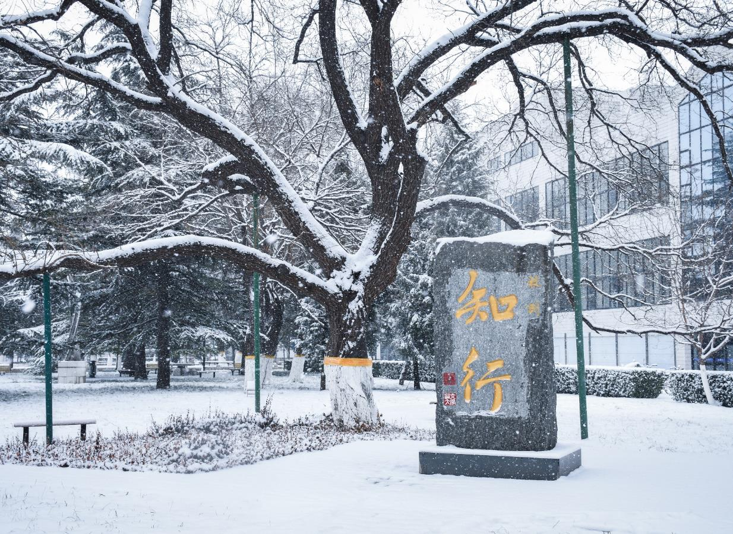
标题
标题
演示文稿是实用的工具，可以是演示，演讲，报告等。大部分时间，它们都是在为观众服务。它们有多种用途，是演讲和教学的有力工具。演示文稿是实用的工具，可以是演示，演讲，报告等。大部分时间，它们都是在为观众服务。演示文稿是实用的工具，可以是演示，演讲，报告等。大部分时间，它们都是在为观众服务。
演示文稿是实用的工具，可以是演示，演讲，报告等。大部分时间，它们都是在为观众服务。它们有多种用途，是演讲和教学的有力工具。演示文稿是实用的工具，可以是演示，演讲，报告等。大部分时间，它们都是在为观众服务。演示文稿是实用的工具，可以是演示，演讲，报告等。大部分时间，它们都是在为观众服务。

Slide 6
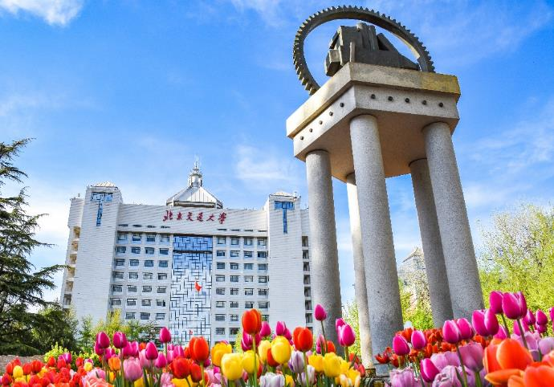

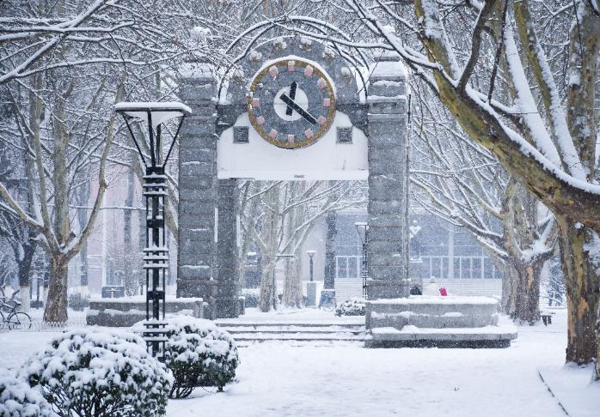

标题
标题
演示文稿是实用的工具，可以是演示，演讲，报告等。大部分时间，它们都是在为观众服务。它们有多种用途，是演讲和教学的有力工具。演示文稿是实用的工具，可以是演示，演讲，报告等。大部分时间，它们都是在为观众服务。
标题
演示文稿是实用的工具，可以是演示，演讲，报告等。大部分时间，它们都是在为观众服务。它们有多种用途，是演讲和教学的有力工具。演示文稿是实用的工具，可以是演示，演讲，报告等。大部分时间，它们都是在为观众服务。

Slide 7
标题
标题
项目1
演示文稿是实用的工具，可以是演示，演讲，报告等。大部分时间，它们都是在为观众服务。它们有多种用途，是演讲和教学的有力工具。演示文稿是实用的工具，可以是演示，演讲，报告等。大部分时间，它们都是在为观众服务。
项目2
0
5
10
15
20
25
项目1
标题
演示文稿是实用的工具，可以是演示，演讲，报告等。大部分时间，它们都是在为观众服务。它们有多种用途，是演讲和教学的有力工具。演示文稿是实用的工具，可以是演示，演讲，报告等。大部分时间，它们都是在为观众服务。
项目2
0
5
10
15
20
25

Slide 8
02
标题
YEAR END WORK SUMMARY REPORT YEAR END WORK SUMMARY REPORT YEAR END WORK SUMMARY REPORT

Slide 9



标题
标题
演示文稿是实用的工具，可以是演示，演讲，报告等。大部分时间，它们都是在为观众服务。它们有多种用途，是演讲和教学的有力工具。演示文稿是实用的工具，可以是演示，演讲，报告等。大部分时间，它们都是在为观众服务。
演示文稿是实用的工具，可以是演示，演讲，报告等。大部分时间，它们都是在为观众服务。
演示文稿是实用的工具，可以是演示，演讲，报告等。大部分时间，它们都是在为观众服务。

Slide 10






标题
标题
标题
演示文稿是实用的工具，可以是演示，演讲，报告等。大部分时间，它们都是在为观众服务。它们有多种用途，是演讲和教学的有力工具。演示文稿是实用的工具。
演示文稿是实用的工具，可以是演示，演讲，报告等。大部分时间，它们都是在为观众服务。它们有多种用途，是演讲和教学的有力工具。演示文稿是实用的工具。
标题
标题
演示文稿是实用的工具，可以是演示，演讲，报告等。大部分时间，它们都是在为观众服务。它们有多种用途，是演讲和教学的有力工具。演示文稿是实用的工具。
演示文稿是实用的工具，可以是演示，演讲，报告等。大部分时间，它们都是在为观众服务。它们有多种用途，是演讲和教学的有力工具。演示文稿是实用的工具。

Slide 11


标题
标题
演示文稿是实用的工具，可以是演示，演讲，报告等。大部分时间，它们都是在为观众服务。它们有多种用途，是演讲和教学的有力工具。演示文稿是实用的工具。
演示文稿是实用的工具，可以是演示，演讲，报告等。大部分时间，它们都是在为观众服务。它们有多种用途，是演讲和教学的有力工具。演示文稿是实用的工具。
添加标题
演示文稿是实用的工具，可以是演示，演讲，报告等。大部分时间，它们都是在为观众服务。它们有多种用途，是演讲和教学的有力工具。演示文稿是实用的工具。
Title Here
请在此输入您的内容请在此输入您的内容请在此输入您的内容

Slide 12
03
标题
YEAR END WORK SUMMARY REPORT YEAR END WORK SUMMARY REPORT YEAR END WORK SUMMARY REPORT

Slide 13

标题
标题
项目4
23%
演示文稿是实用的工具，可以是演示，演讲，报告等。大部分时间，它们都是在为观众服务。它们有多种用途，是演讲和教学的有力工具。演示文稿是实用的工具，可以是演示，演讲，报告等。大部分时间，它们都是在为观众服务。
项目1
43.2%
项目3
13.5%
演示文稿是实用的工具，可以是演示，演讲，报告等。大部分时间，它们都是在为观众服务。它们有多种用途，是演讲和教学的有力工具。演示文稿是实用的工具。
演示文稿是实用的工具，可以是演示，演讲，报告等。大部分时间，它们都是在为观众服务。它们有多种用途，是演讲和教学的有力工具。演示文稿是实用的工具。
项目2
20.3%

Slide 14



标题
标题
标题
演示文稿是实用的工具，可以是演示，演讲，报告等。大部分时间，它们都是在为观众服务。它们有多种用途，是演讲和教学的有力工具。演示文稿是实用的工具。
演示文稿是实用的工具，可以是演示，演讲，报告等。大部分时间，它们都是在为观众服务。它们有多种用途，是演讲和教学的有力工具。演示文稿是实用的工具。

Slide 15

04
标题
YEAR END WORK SUMMARY REPORT YEAR END WORK SUMMARY REPORT YEAR END WORK SUMMARY REPORT

Slide 16
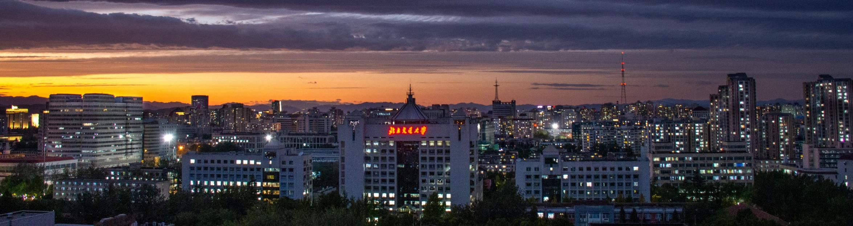
未来工作计划
标题
标题
演示文稿是实用的工具，可以是演示，演讲，报告等。大部分时间，它们都是在为观众服务。它们有多种用途，是演讲和教学的有力工具。演示文稿是实用的工具。
演示文稿是实用的工具，可以是演示，演讲，报告等。大部分时间，它们都是在为观众服务。它们有多种用途，是演讲和教学的有力工具。演示文稿是实用的工具。
演示文稿是实用的工具，可以是演示，演讲，报告等。大部分时间，它们都是在为观众服务。它们有多种用途，是演讲和教学的有力工具。演示文稿是实用的工具。

Slide 17
简约渐变PPT模版
谢谢您的观看
国潮风工作总结汇报
汇报人：小红果
2023.1.1
YEAR END WORK SUMMARY REPORT YEAR END WORK SUMMARY REPORT YEAR END WORK SUMMARY REPORT
汇报人：张小画
2023.1.1

